Slide 1
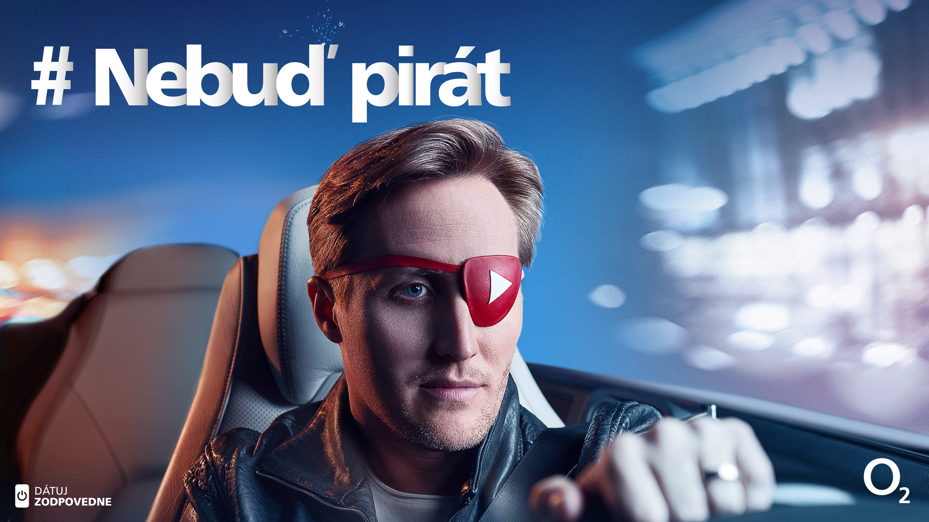

Slide 2
Zhrnutie kampane
Používanie smartfónu za volantom môže mať fatálne následky. V O2 dátujeme zodpovedne, a preto sme sa ako prvý operátor rozhodli zakročiť proti mobilovaniu počas jazdy.
Mladých vodičov sme oslovili kampaňou, do ktorej sa zapojilo 20 top influencerov na čele so Sajfom, ktorého počas streamovania chytili policajti. To spustilo lavínu reakcií a z používania telefónu za volantom sa stala hlavná téma sociálnych médií aj bulváru.
Kampaň zasiahla až 60 % mladých vodičov a viedla k medziročnému poklesu používania mobilu za volantom.
#Nebuďpirát 9 January, 2020

Slide 3
Ciele kampane
Upozorniť na nebezpečenstvo telefónu za volantom medzi mladými vodičmi vo veku 18 - 25 rokov
Zmeniť správanie šoférov
Podporiť tému zodpovedného dátovania O2
#Nebuďpirát 9 January, 2020

Slide 4
Stratégia
Stratégia kampane stála na 3 pilieroch:
Správne kanály
Naša cieľovka sleduje influencerov, dôveruje im a prežíva ich životné situácie. Okrem toho si ich všíma aj bulvár. Vybrali sme preto silné osobnosti s výtlakom v sociálnych aj tradičných médiách.
Silný príbeh
Ľudia sa učia z vlastných chýb. A nie je väčšia radosť ako škodoradosť. Tieto porekadlá boli základom nášho insightu. S influencermi sme rozohrali “detektívku”, v ktorej bolo dobro, zlo, konflikt aj šťastný koniec.
Zmysluplnosť
Poslaním kampane nebolo iba vytvoriť buzz, ale najmä prispieť k reálnej zmene správania.
#Nebuďpirát 9 January, 2020

Slide 5
Priebeh kampane

Slide 6
Priebeh kampane
Na nebezpečenstvo používania mobilu za volantom sme upozornili kampaňou, do ktorej sa zapojilo viac ako 20 známych influencerov a tisícky ľudí cez sociálne siete.
Hlavným cestným pirátom sa stal Sajfa, ktorého v štarte kampane policajti chytili počas streamovania, čo spustilo lavínu reakcií. Používanie telefónu za volantom sa stalo hlavnou témou sociálnych médií aj bulváru.
Do kampane sa zapojili najväčšie mená slovenského Instagramu ako Rytmus, Jasmina, Pil C, LucyPug, Expl0ited a spontánne dokonca aj tvár konkurenčného operátora Bekim.
Rozpútali sme pravdepodobne najkomplexnejšiu “kriminálnu zápletku” influencerov v dejinách slovenského internetu. Sajfa sa stal terčom brutálnej kritiky, ale ustál to až do odhalenia kampane, pri ktorom odprisahal, že s mobilom za volantom navždy skončil.
#Nebuďpirát 9 January, 2020

Slide 7
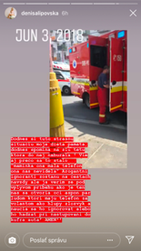
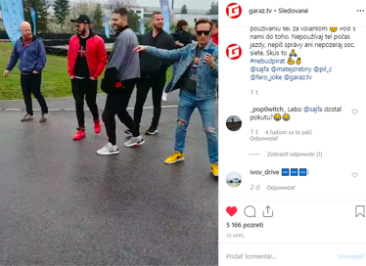
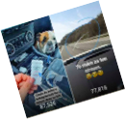
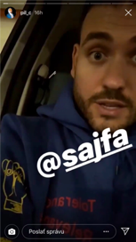
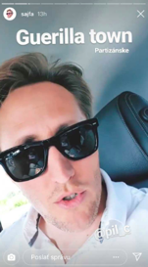
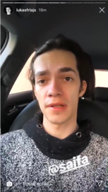
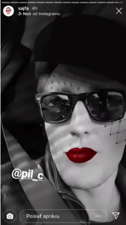
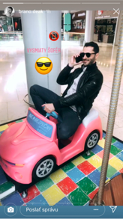
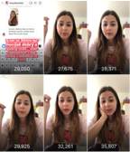
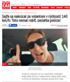
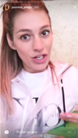
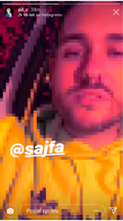
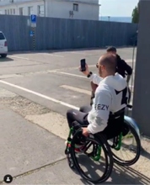
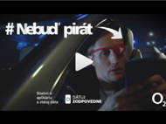
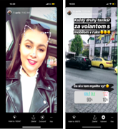
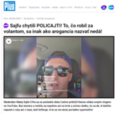
Teasing
5.
6.
7.
8.
9.
10.
apríl
Sajfa dostáva pokutu
12:15 Livestream
Osobnosti
reagujú
Upokojenie
situácie
Kristina T.
Lucypug
Patra Bene
Jasmina A.
Barbora K.
Sajfa: všetci
ma kritizujú
Zrebný
Strapo
Sellassie
Fero Joke
Frlajs
Laci Strike
Pil C
Sajfa príjma
výzvu od Pil C-ho
Sisa Kr
Tono S.
Deák
Kveta Horvath.
TLAČOVKA

Slide 8
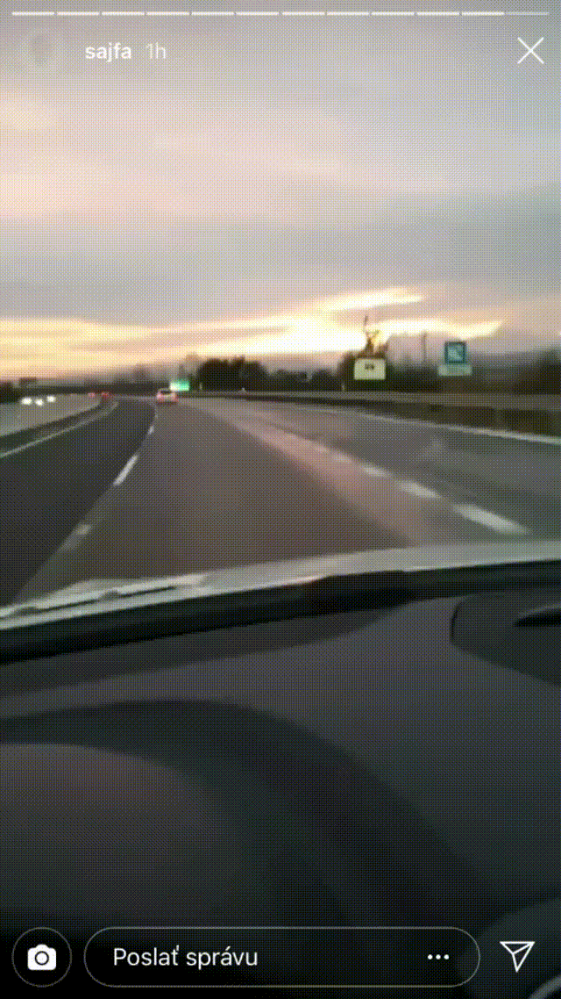
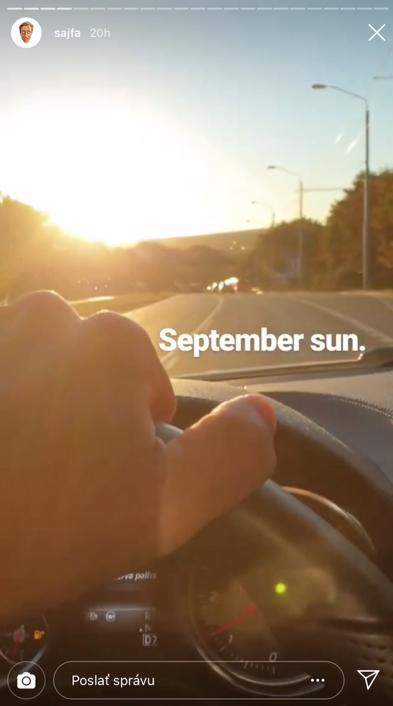
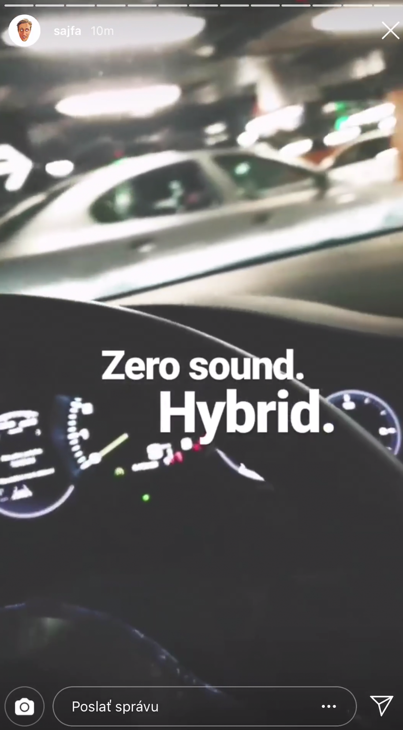
Sajfov bežný deň

Slide 9
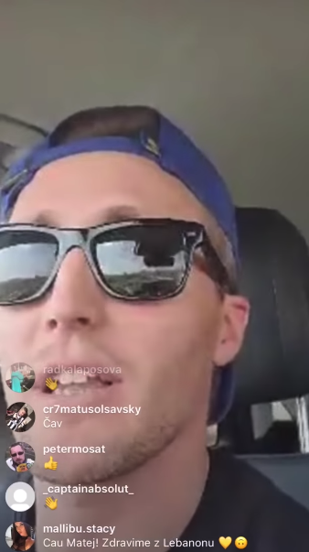
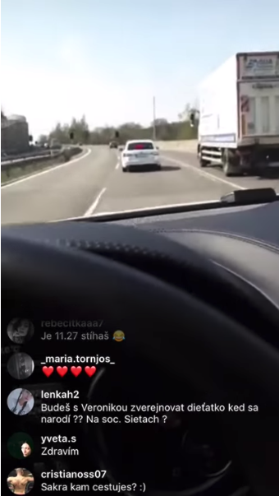
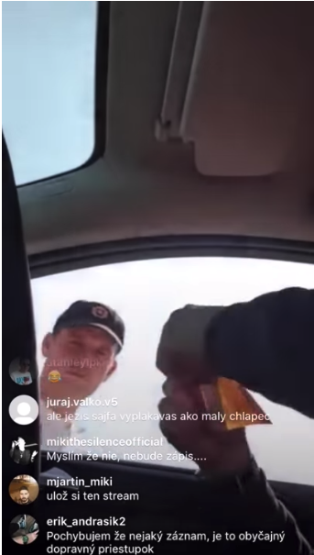
A tu zrazu policajti
Sajfa dostáva pokutu na live streame

Slide 10
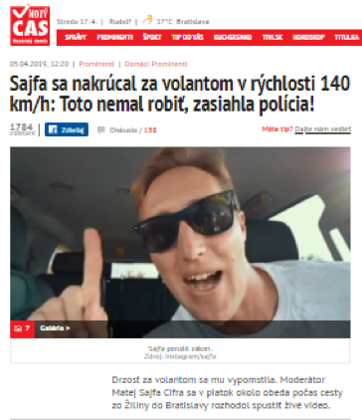
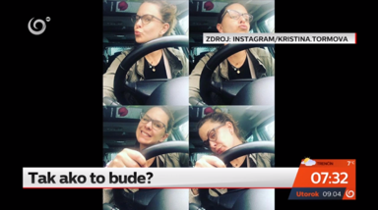
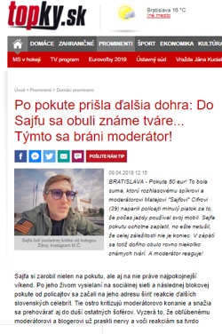
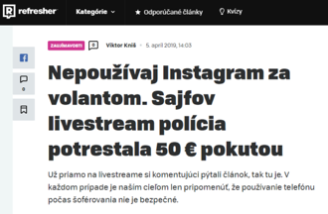
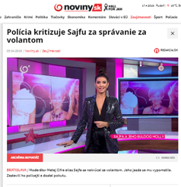
Publicita teasingu

Slide 11
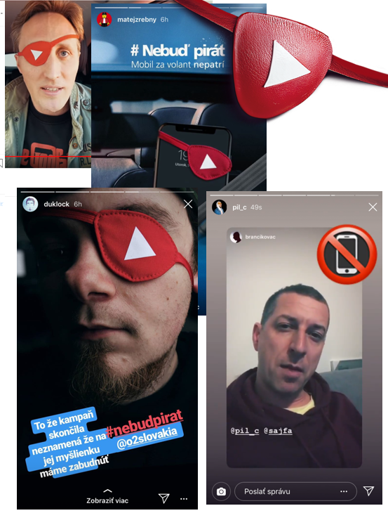
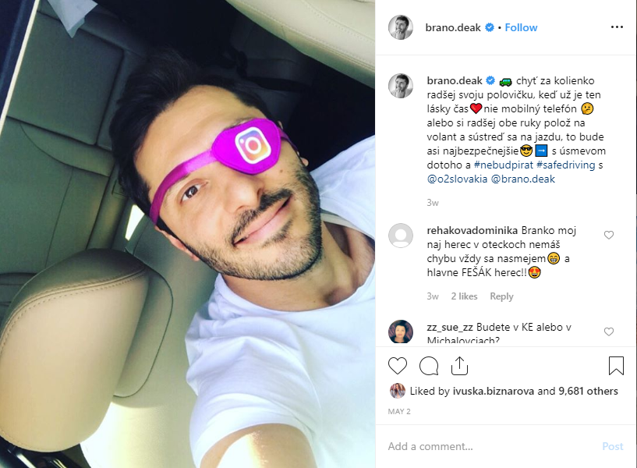
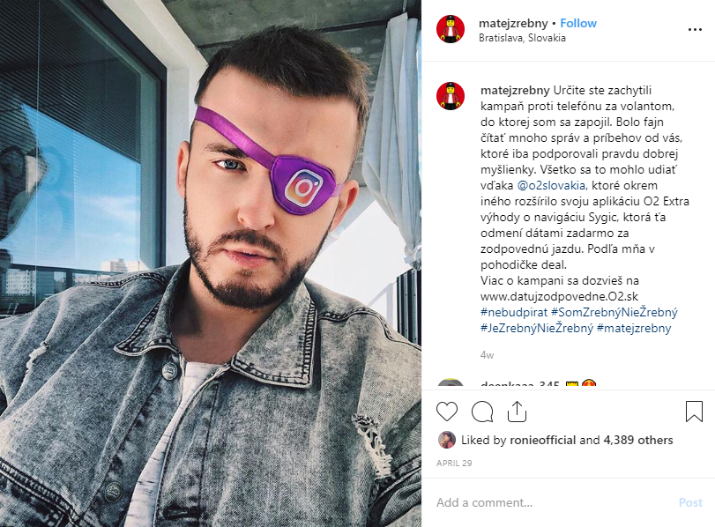
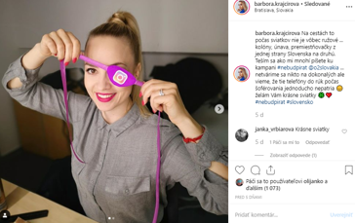
Odhalenie kampane

Slide 12
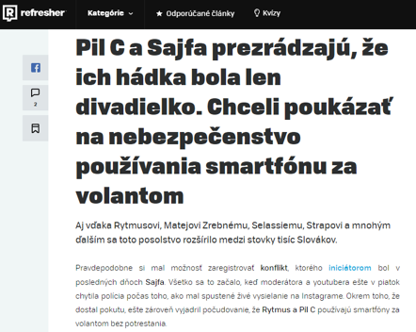
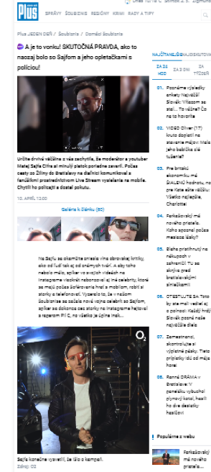
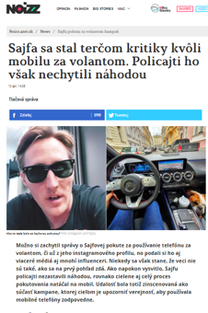
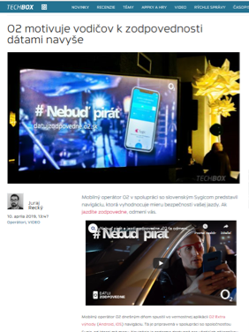
Odhalenie kampane

Slide 13
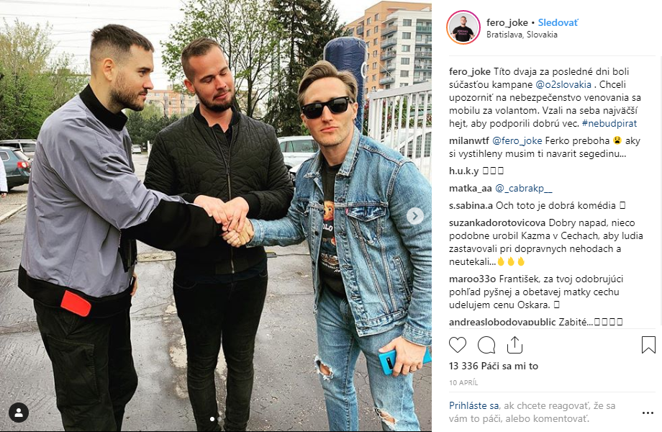
Priebeh kampane
Kampaň vyvrcholila tlačovkou, kde si influenceri zmerali sily na prekážkovej dráhe dopravného ihriska. Ukázali, že telefón za volantom fakt nie je dobrý nápad.
#Nebuďpirát 9 January, 2020

Slide 14
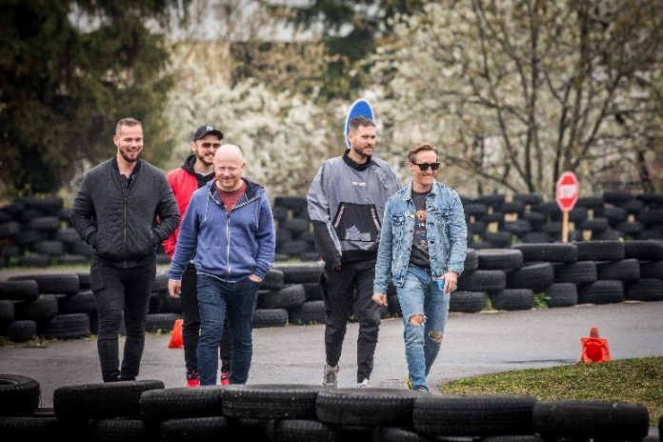
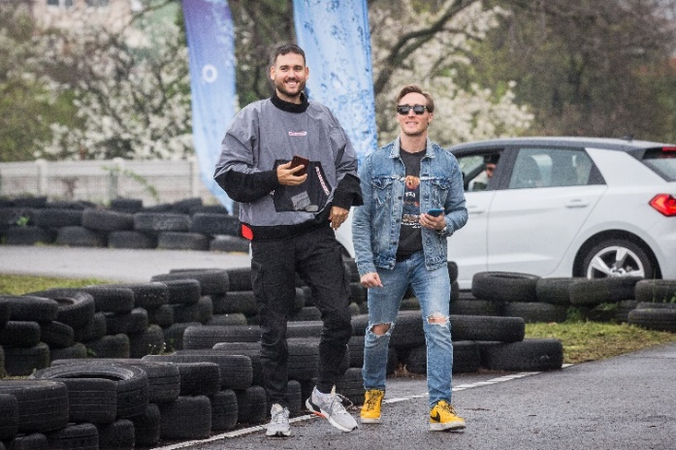
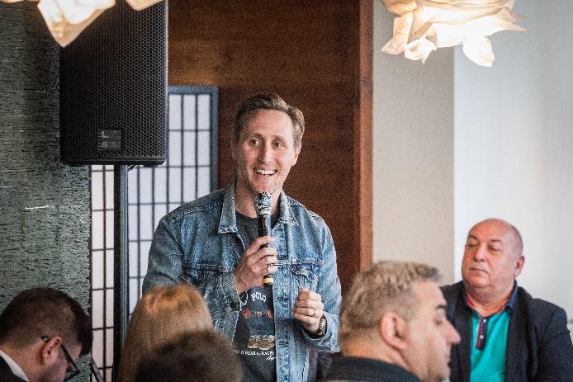
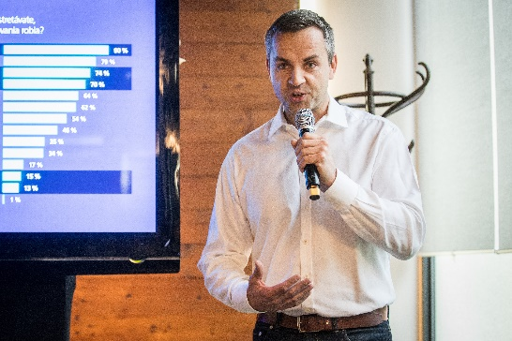
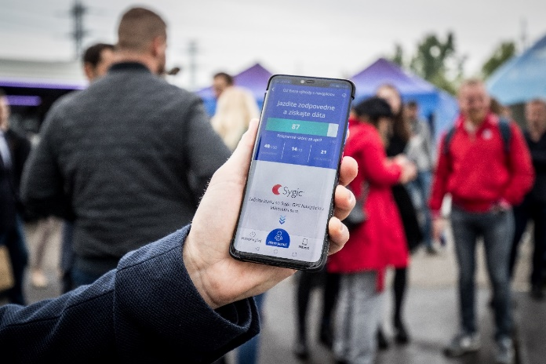
Tlačovka spojená s testovacou jazdou

Slide 15
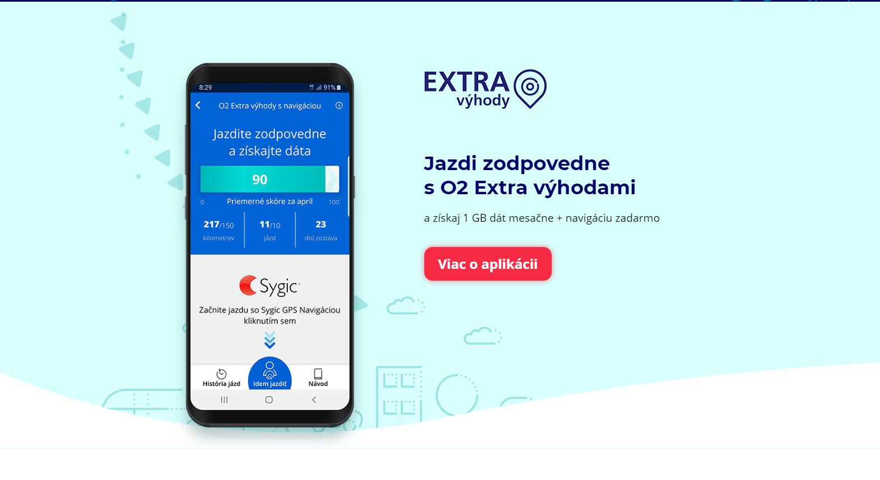
Priebeh kampane
O2 na tlačovke uviedlo rozšírenie svojej aplikácie O2 Extra výhody o špeciálnu navigáciu Sygic. Tá odmeňuje vodičov dátami za to, že sa nechytajú mobilu počas šoférovania.
#Nebuďpirát 9 January, 2020

Slide 16
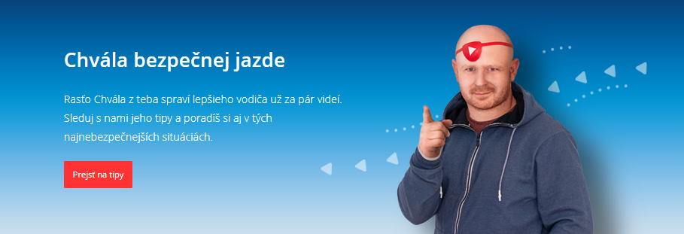
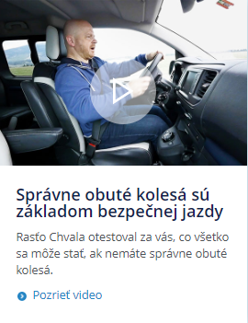
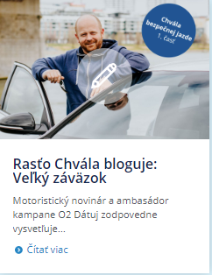
Kampaňová microsite

Slide 17
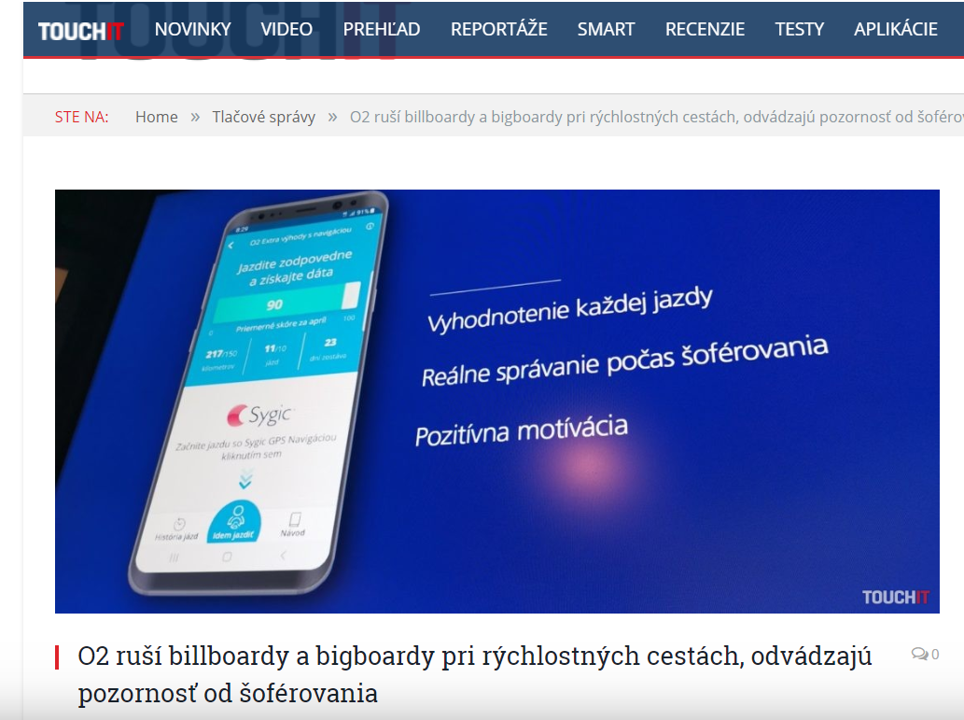
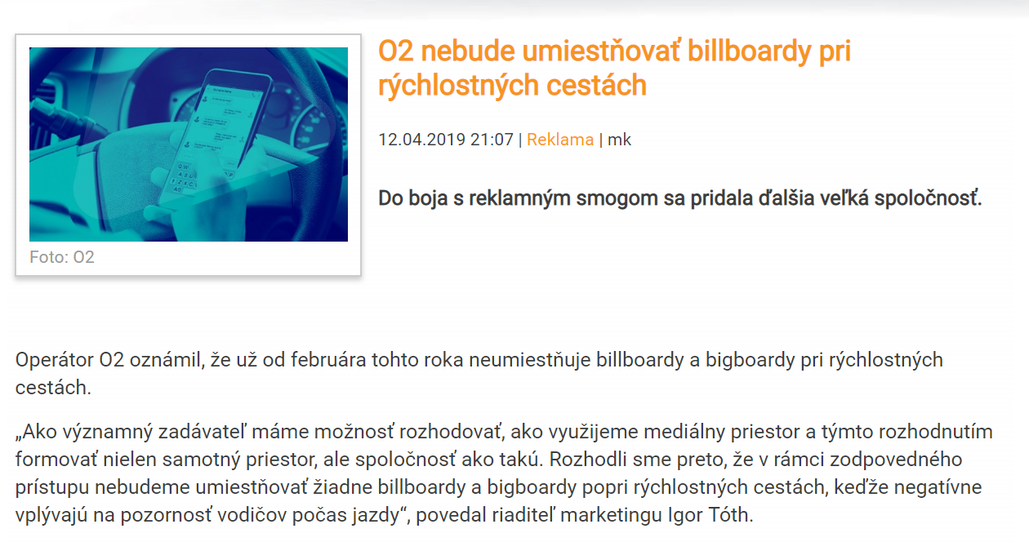
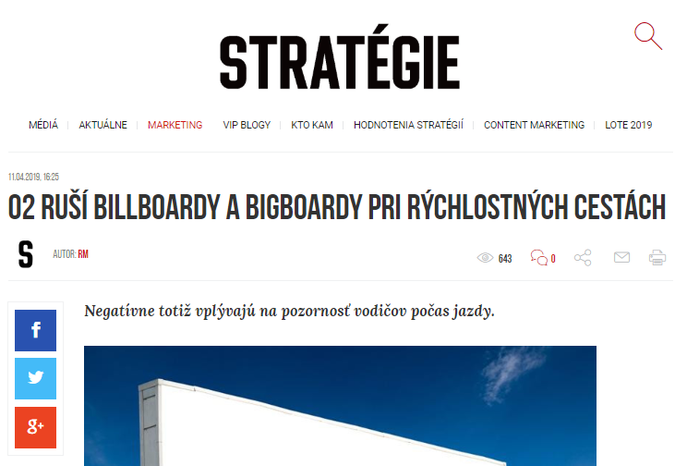
Rušíme bilbordy pri cestách

Slide 18
Výsledky

Slide 19
Výsledky kampane
Zásah viac ako 5 600 000 ľudí na sociálnych sieťach
Celkový engagement 385 000
Viac ako 500 000 prehratí kampaňového videa
Kampaň zaregistrovalo až 60 % mladých vodičov
97 % mladých vodičov hodnotí kampaň pozitívne
68 % má pocit, že kampaň pozitívne ovplyvnila správanie vodičov
48 % mladých vodičov so znalosťou kampane deklarovalo, že ich kampaň ovplyvnila pri používaní telefónu za volantom. Medziročne sa správanie mladých vodičov zlepšilo, s mobilom za volantom manipulujú menej.
#Nebuďpirát 9 January, 2020

Slide 20
Výsledky kampane
Do našej aplikácie O2 Extra výhody sme zakomponovali špeciálnu navigáciu Sygic, ktorá odmeňuje vodičov za to, že sa nehrajú s telefónom.
Vodiči s ňou najazdili viac ako 4 milióny kilometrov a spolu spravili takmer 300 tisíc jázd.
Používatelia menej ťukali do mobilu (z 0,7 dotykov za jazdu na začiatku kampane až na 0,3 dotykov v súčasnosti). Predpokladáme preto, že vodiči sa pri používaní aplikácie stávajú zodpovednejšími.
Zrušili sme bilbordy pri frekventovaných cestách
#Nebuďpirát 9 January, 2020

Slide 21
Ďakujeme

